Slide 1
Se o horário chegou abre o screen ON
Screen off
Screen On
Caso tenha dois eventos para o mesmo horário
abrir 2 botões para escolha
Evento 1
Evento 2

Slide 2
Tocou a tela já abre a questão de acordo com ordem e exibe as alternativas
Screen On
Questões Perguntas Alternativas
Alternativa 1
Alternativa 3
Alternativa 2
Alternativa 4

Slide 3
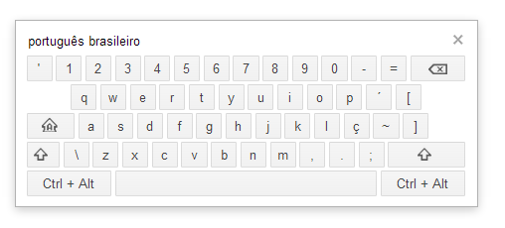
Tocou a tela caso o group de ppi seja um grupo de perguntas e respostas
Screen On
Olá, Informe seu nome :
Questões Perguntas Alternativas
Fulano da silva
Alternativa 1
Alternativa 3

